Slide 1
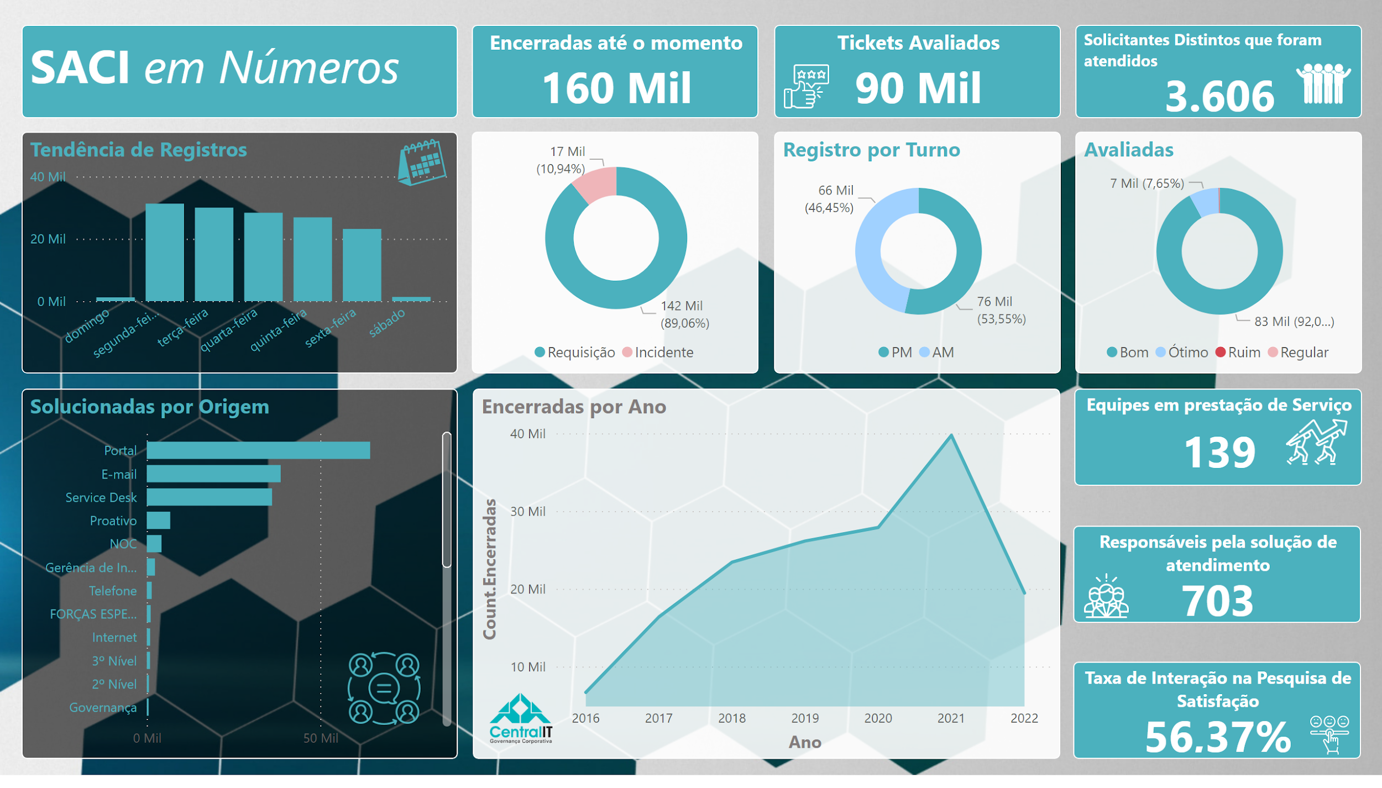
Notes:
textbox
No alt text provided
Encerradas até o momento
No alt text provided
image
No alt text provided
Tendência de Registros
No alt text provided
image
No alt text provided
image
No alt text provided
image
No alt text provided
image
No alt text provided
Equipes em prestação de Serviço
No alt text provided
Solicitantes Distintos que foram atendidos
No alt text provided
donutChart
No alt text provided
Avaliadas
No alt text provided
Registro por Turno
No alt text provided
Solucionadas por Origem
No alt text provided
Tickets Avaliados
No alt text provided
image
No alt text provided
image
No alt text provided
image
No alt text provided
Taxa de Interação na Pesquisa de Satisfação
No alt text provided
Encerradas por Ano
No alt text provided
Responsáveis pela solução de atendimento
No alt text provided

Slide 2
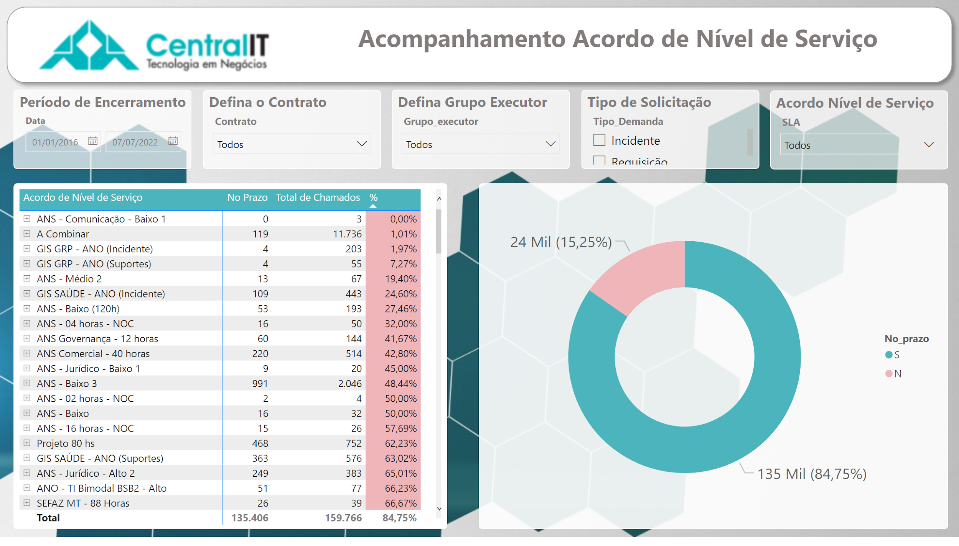
Notes:
pivotTable
No alt text provided
textbox
No alt text provided
shape
No alt text provided
image
No alt text provided
Período de Encerramento
No alt text provided
Defina o Contrato
No alt text provided
Defina Grupo Executor
No alt text provided
Tipo de Solicitação
No alt text provided
Acordo Nível de Serviço
No alt text provided
donutChart
No alt text provided

Slide 3
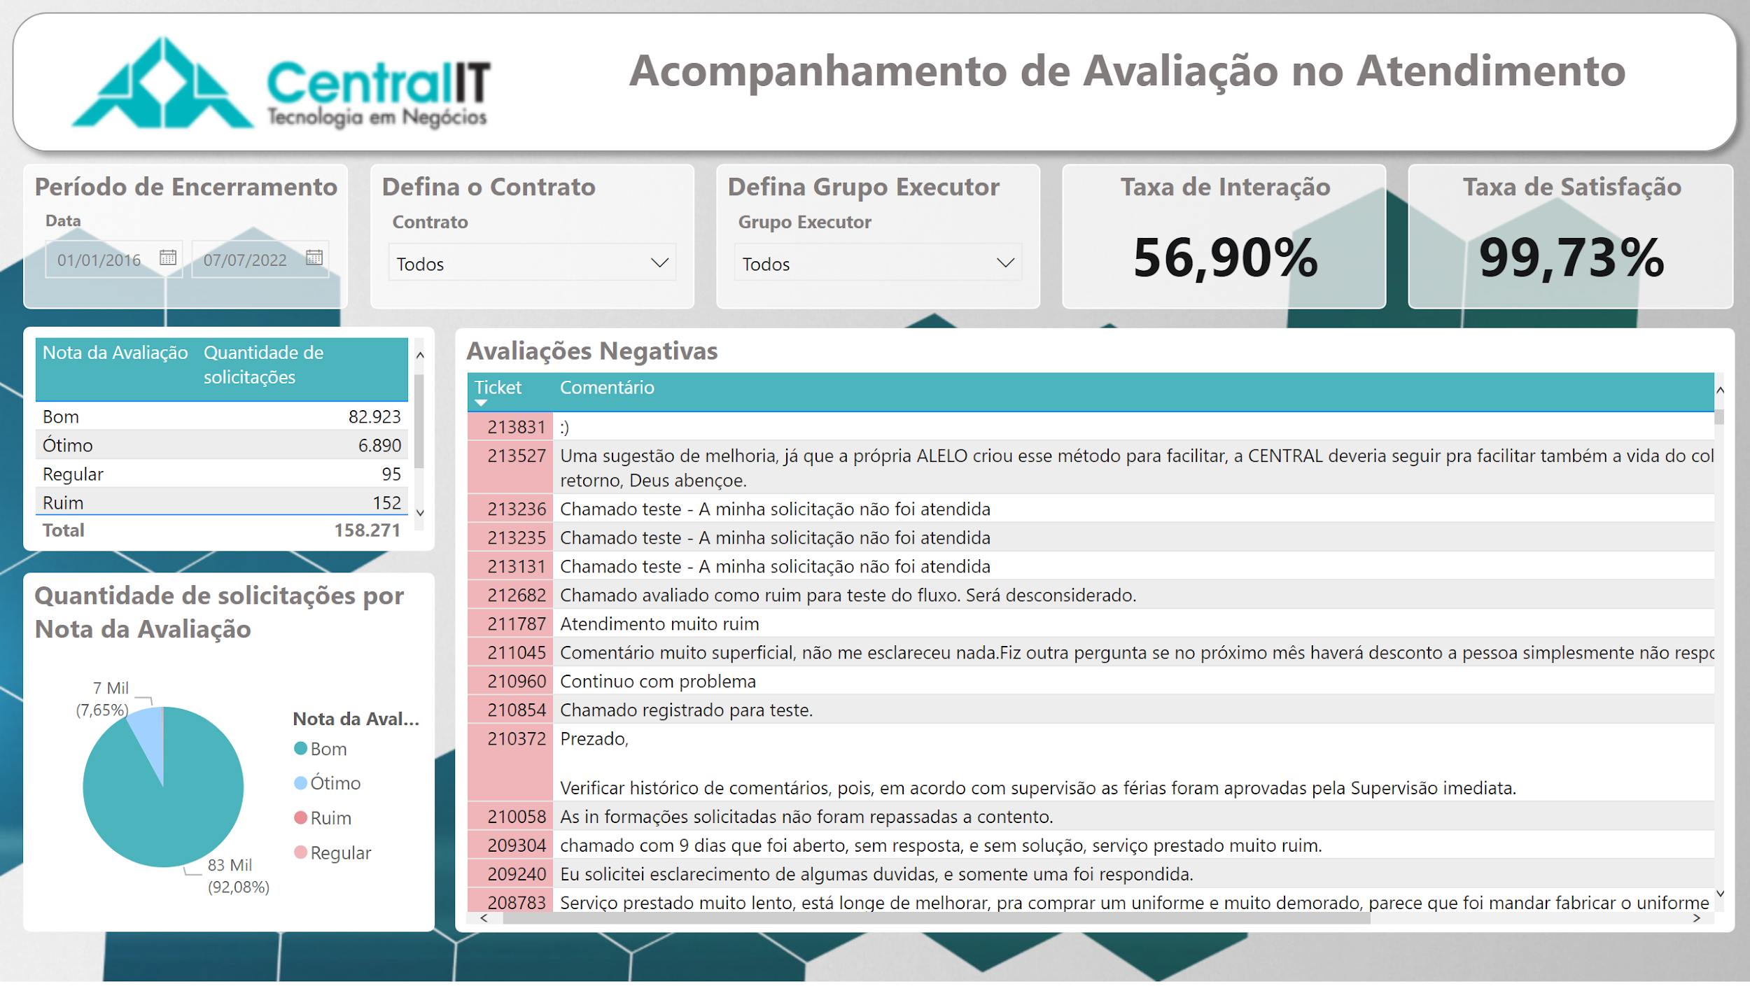
Notes:
tableEx
No alt text provided
textbox
No alt text provided
shape
No alt text provided
image
No alt text provided
Período de Encerramento
No alt text provided
Defina o Contrato
No alt text provided
Defina Grupo Executor
No alt text provided
Avaliações Negativas
No alt text provided
Taxa de Interação
No alt text provided
pieChart
No alt text provided
Taxa de Satisfação
No alt text provided

Slide 4
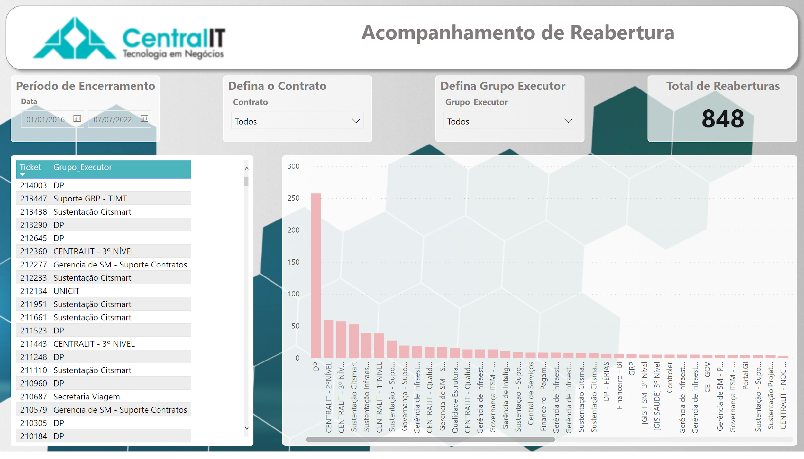
Notes:
textbox
No alt text provided
shape
No alt text provided
image
No alt text provided
Período de Encerramento
No alt text provided
Defina o Contrato
No alt text provided
Defina Grupo Executor
No alt text provided
tableEx
No alt text provided
clusteredColumnChart
No alt text provided
Total de Reaberturas
No alt text provided

Slide 5
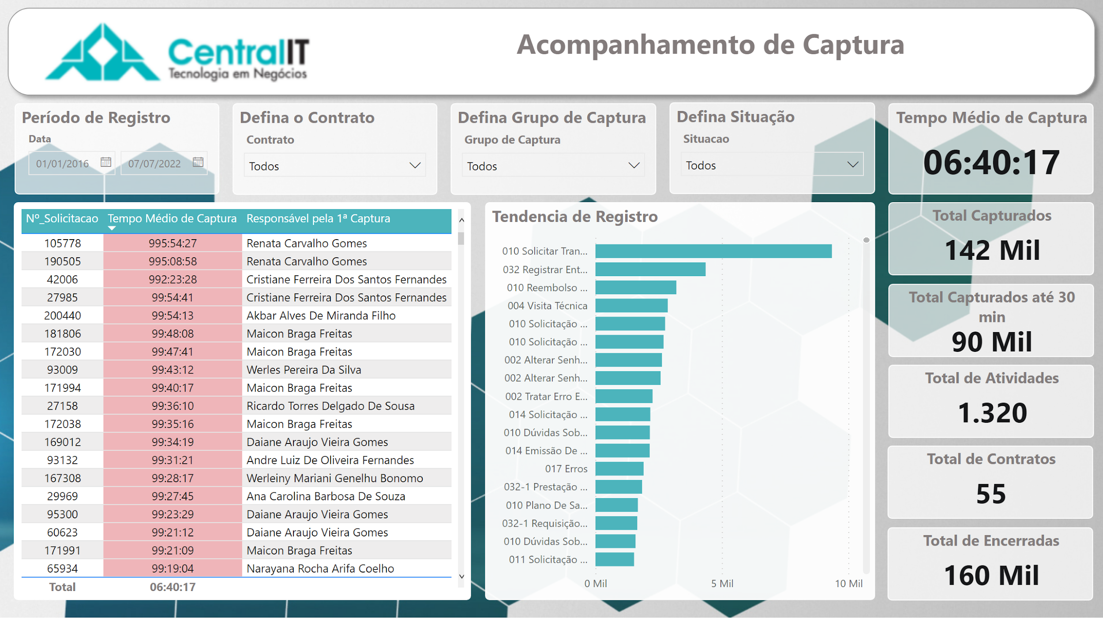
Notes:
textbox
No alt text provided
shape
No alt text provided
image
No alt text provided
Período de Registro
No alt text provided
Defina o Contrato
No alt text provided
Defina Grupo de Captura
No alt text provided
tableEx
No alt text provided
Tempo Médio de Captura
No alt text provided
Total Capturados
No alt text provided
Total Capturados até 30 min
No alt text provided
Defina Situação
No alt text provided
Tendencia de Registro
No alt text provided
Total de Atividades
No alt text provided
Total de Contratos
No alt text provided
Total de Encerradas
No alt text provided

Slide 6
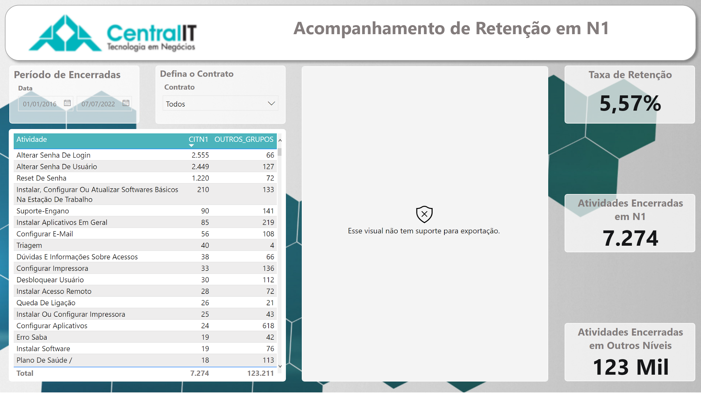
Notes:
textbox
No alt text provided
shape
No alt text provided
image
No alt text provided
Selecione as tividades do Portólio N1
No alt text provided
Defina o Contrato
No alt text provided
Período de Encerradas
No alt text provided
Atividades Encerradas em Outros Níveis
No alt text provided
Taxa de Retenção
No alt text provided
Atividades Encerradas em N1
No alt text provided
tableEx
No alt text provided

Slide 7
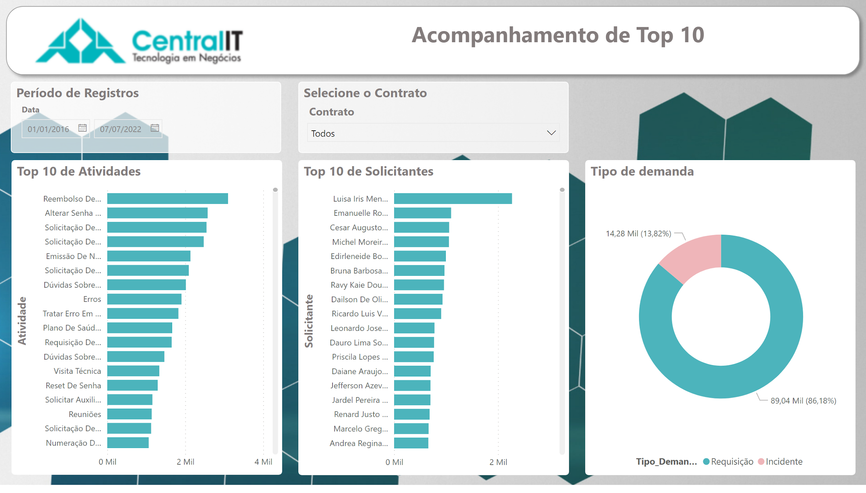
Notes:
textbox
No alt text provided
shape
No alt text provided
image
No alt text provided
Período de Registros
No alt text provided
Top 10 de Atividades
No alt text provided
Top 10 de Solicitantes
No alt text provided
Tipo de demanda
No alt text provided
Selecione o Contrato
No alt text provided

Slide 8
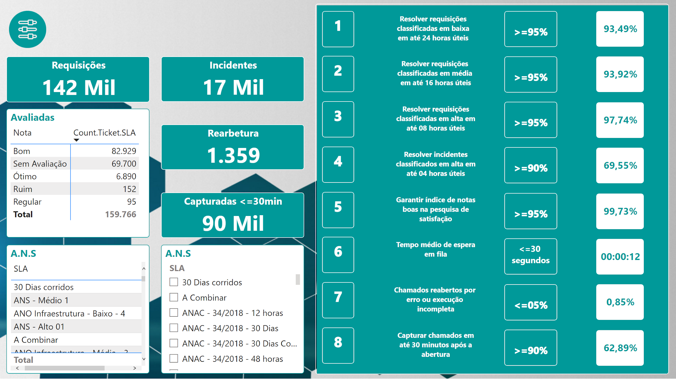
Notes:
textbox
No alt text provided
textbox
No alt text provided
textbox
No alt text provided
textbox
No alt text provided
textbox
No alt text provided
textbox
No alt text provided
textbox
No alt text provided
textbox
No alt text provided
textbox
No alt text provided
textbox
No alt text provided
textbox
No alt text provided
textbox
No alt text provided
textbox
No alt text provided
textbox
No alt text provided
textbox
No alt text provided
textbox
No alt text provided
textbox
No alt text provided
textbox
No alt text provided
textbox
No alt text provided
textbox
No alt text provided
textbox
No alt text provided
textbox
No alt text provided
textbox
No alt text provided
card
No alt text provided
card
No alt text provided
textbox
No alt text provided
card
No alt text provided
card
No alt text provided
card
No alt text provided
card
No alt text provided
card
No alt text provided
shape
No alt text provided
image
No alt text provided
shape
No alt text provided
slicer
No alt text provided
slicer
No alt text provided
slicer
No alt text provided
image
No alt text provided
Requisições
No alt text provided
Incidentes
No alt text provided
Avaliadas
No alt text provided
Rearbetura
No alt text provided
A.N.S
No alt text provided
Capturadas <=30min
No alt text provided
A.N.S
No alt text provided
card
No alt text provided

Slide 9
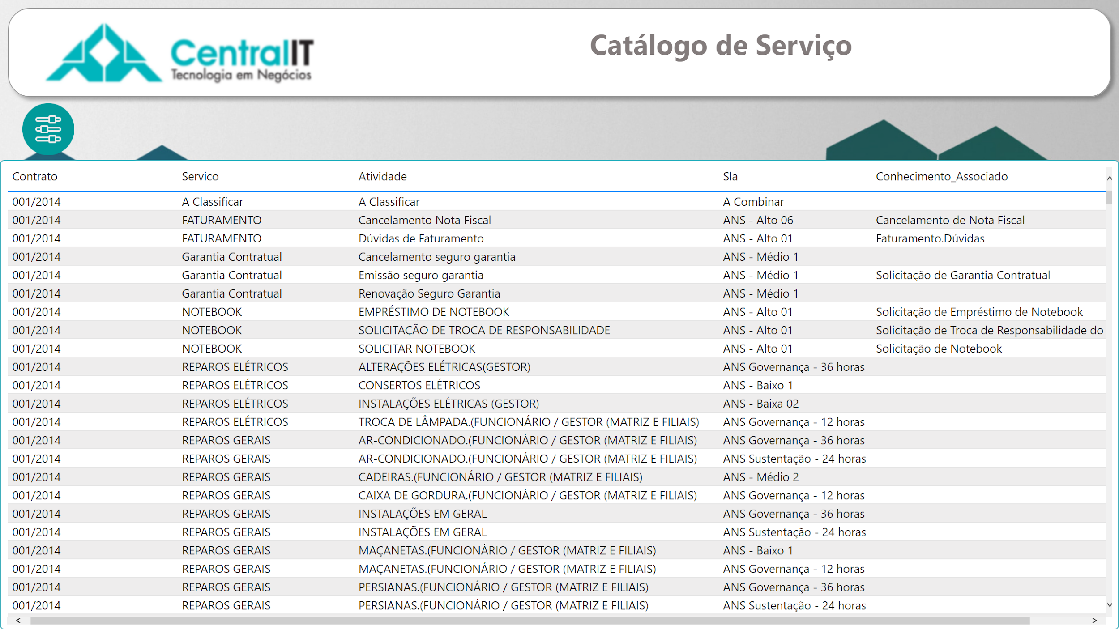
Notes:
textbox
No alt text provided
shape
No alt text provided
image
No alt text provided
tableEx
No alt text provided
image
No alt text provided
slicer
No alt text provided
image
No alt text provided
slicer
No alt text provided
slicer
No alt text provided
slicer
No alt text provided
slicer
No alt text provided
slicer
No alt text provided
shape
No alt text provided

Slide 10
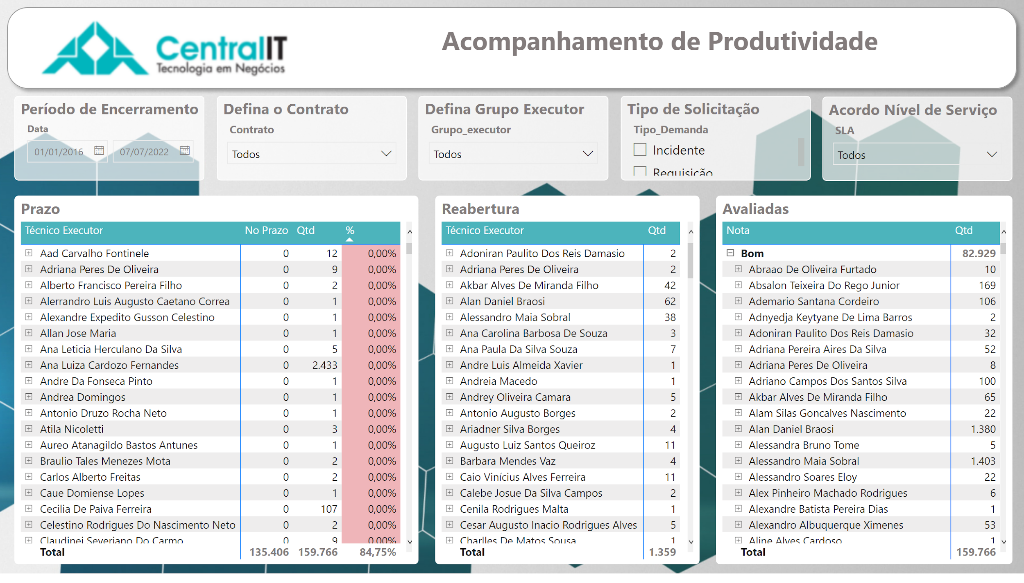
Notes:
Prazo
No alt text provided
textbox
No alt text provided
shape
No alt text provided
image
No alt text provided
Período de Encerramento
No alt text provided
Defina o Contrato
No alt text provided
Defina Grupo Executor
No alt text provided
Tipo de Solicitação
No alt text provided
Acordo Nível de Serviço
No alt text provided
Reabertura
No alt text provided
Avaliadas
No alt text provided

Slide 11
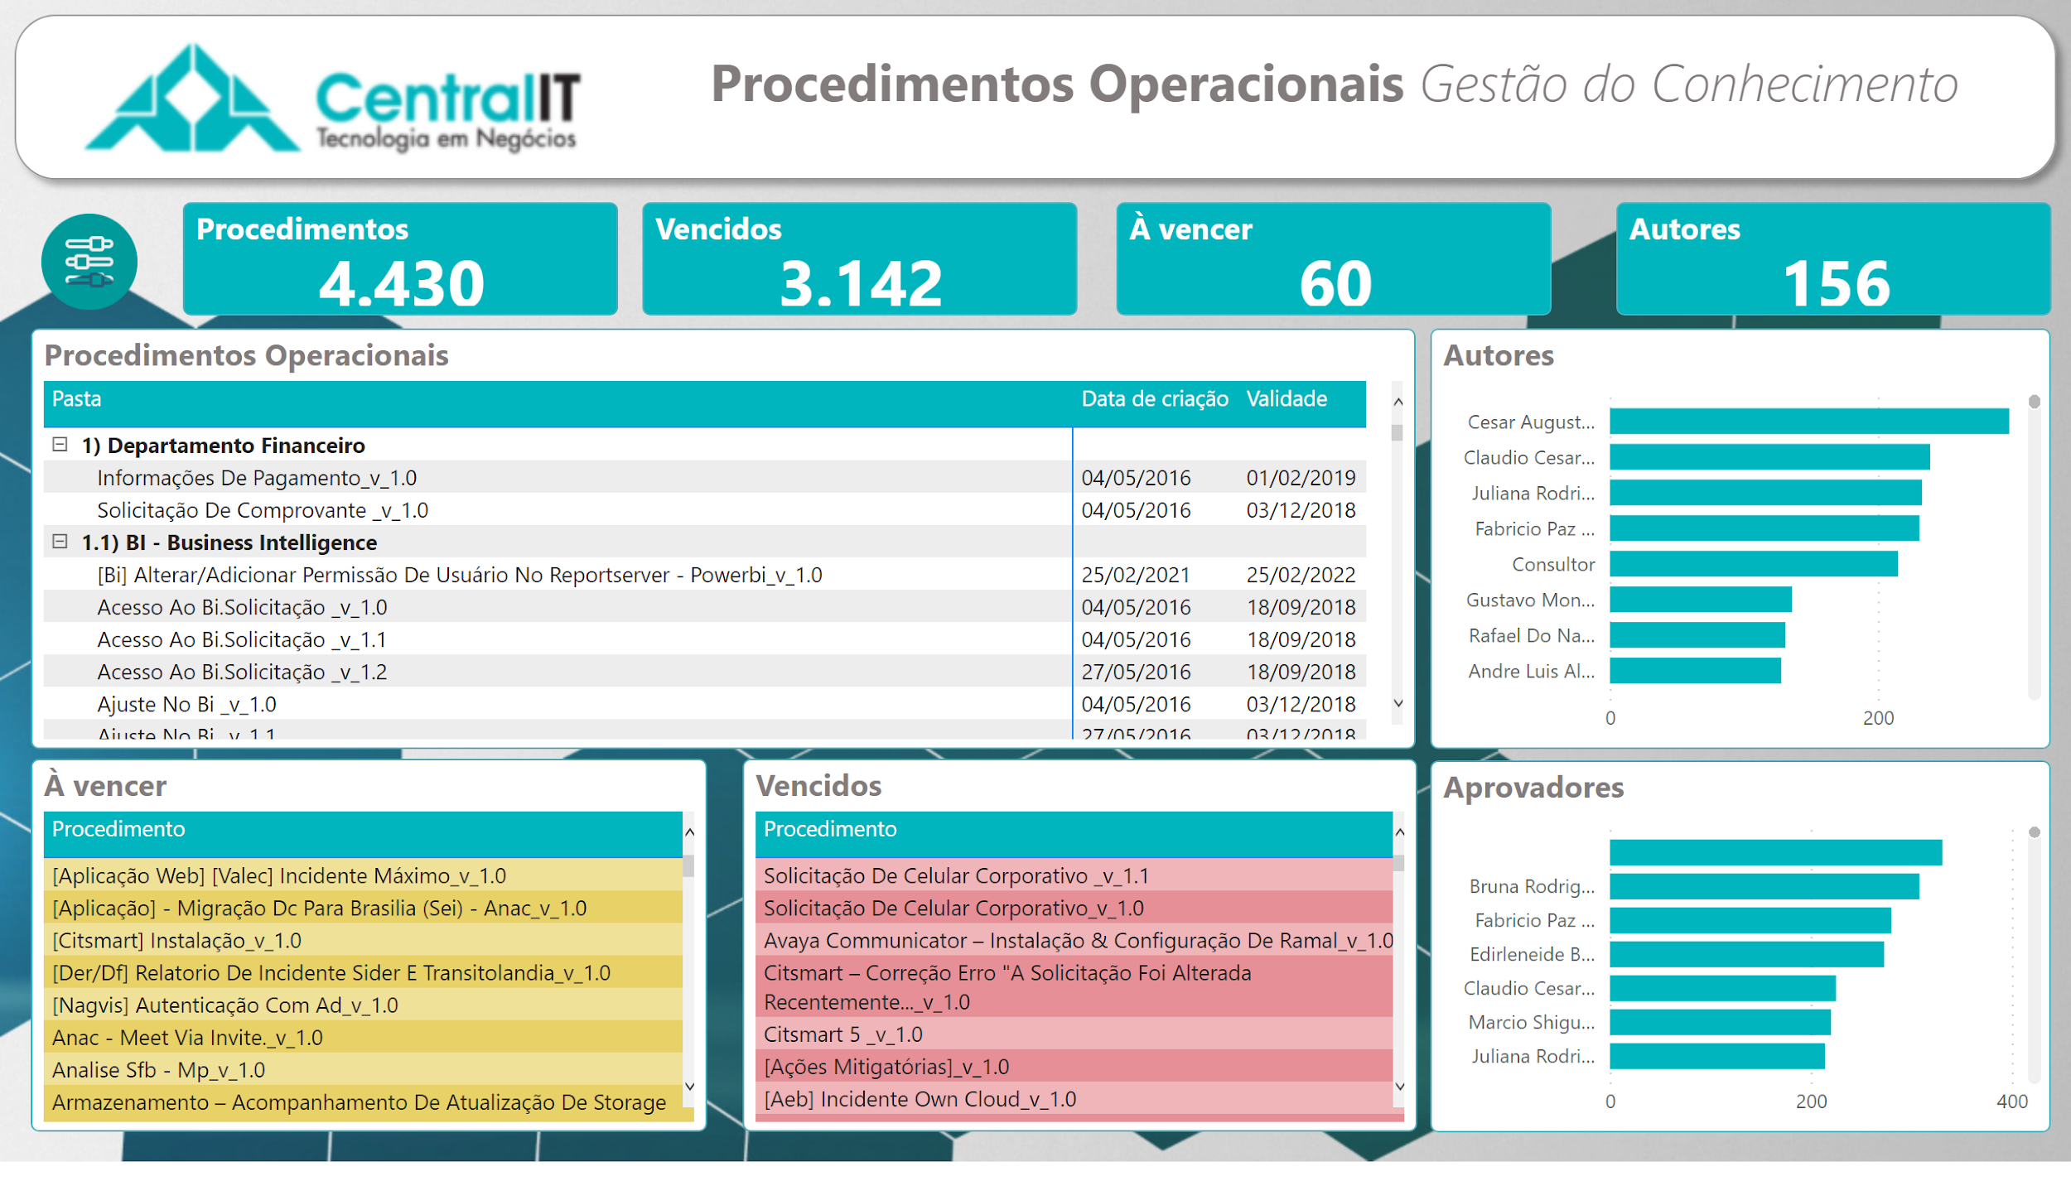
Notes:
textbox
No alt text provided
shape
No alt text provided
image
No alt text provided
Procedimentos Operacionais
No alt text provided
image
No alt text provided
image
No alt text provided
slicer
No alt text provided
slicer
No alt text provided
slicer
No alt text provided
slicer
No alt text provided
slicer
No alt text provided
shape
No alt text provided
À vencer
No alt text provided
Vencidos
No alt text provided
Procedimentos
No alt text provided
Autores
No alt text provided
Aprovadores
No alt text provided
Vencidos
No alt text provided
À vencer
No alt text provided
Autores
No alt text provided

